Slide 1

Innowacja społeczna
ZMAGANIA Z ELEKTRONIKĄ
program terapeutyczny wspomagający rozwój funkcji percepcyjno - motorycznych
realizowana z grantu pozyskanego
w ramach projektu „INNOES - program grantowy
na rzecz innowacji społecznych w obszarze dostępności”
Opracowali:
Alina Meisner
Bogusław Żmuda
Łajski 2022r.

Slide 2
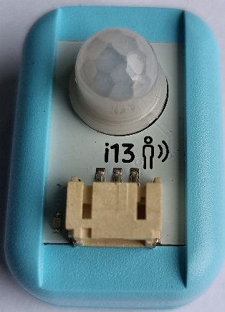
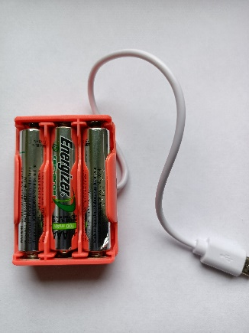
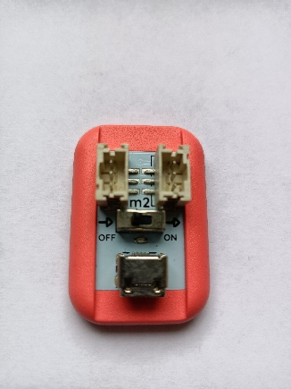
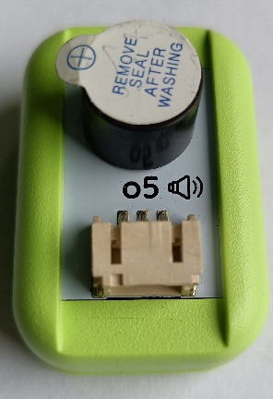
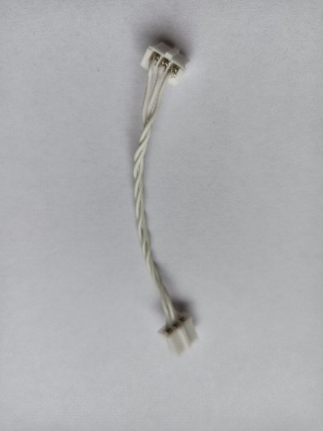
Zadanie nr 8.
Czujnik ruchu i brzęczyk.
Budujemy alarm.
Wykorzystane elementy.
Koszyk
z bateriami
Płyta główna zasilania „m2”
Czujnik ruchu
„i13”
Brzęczyk
„o5”
Przewody do łączenia płytek

Slide 3

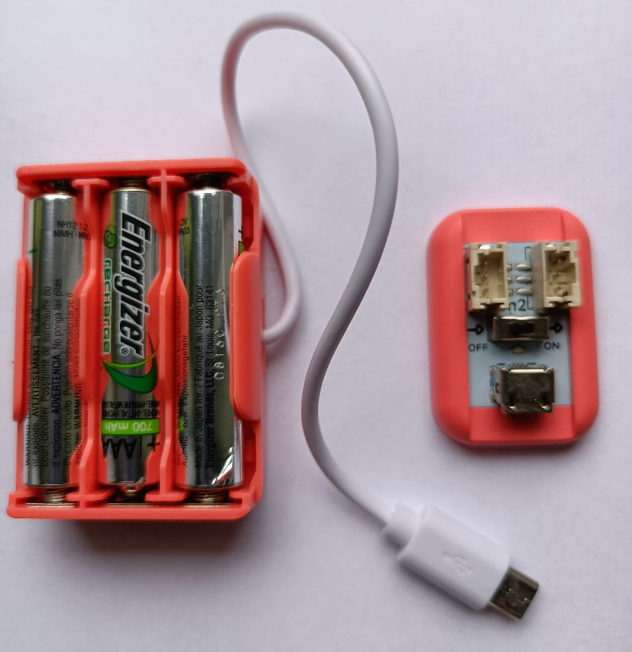
1. Przygotuj płytę główną zasilania „m2”
m2
2. umieść płytę główną „m2” i koszyk z bateriami obok
siebie

Slide 4
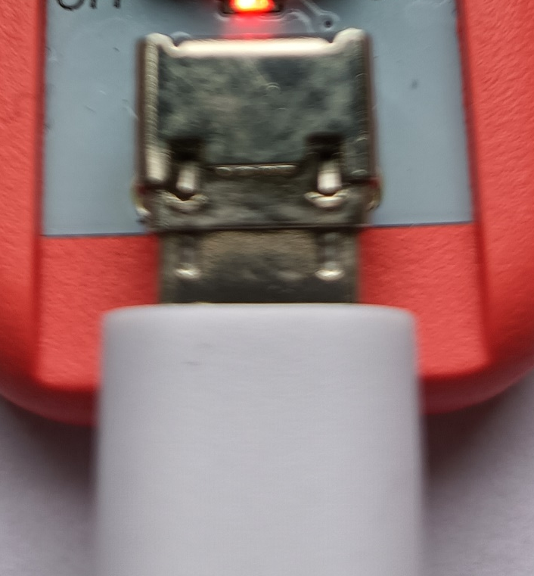



3. Wsuń wtyczkę od koszyka baterii do gniazda w
płycie głównej „m2”
4. Przesuń suwak włącznika na ON. Zaświeci się
czerwona dioda LED
5. Przesuń suwak włącznika na OFF

Slide 5



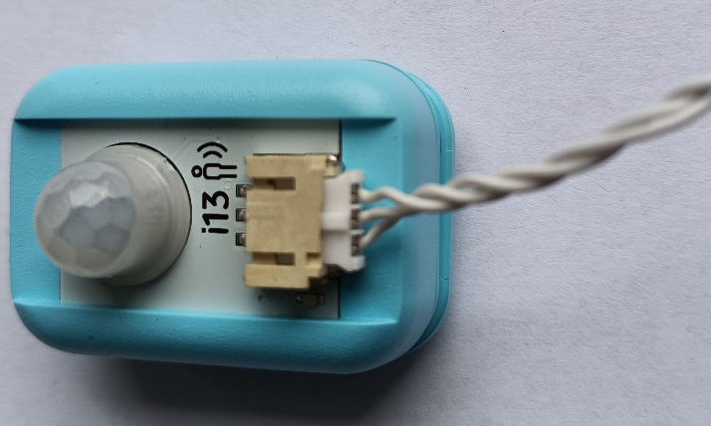
6. Przygotuj przewód zakończony wtyczkami
7. Przygotuj płytkę „i13” (czujnik ruchu)
8. Połącz czujnik z przewodem.

Slide 6
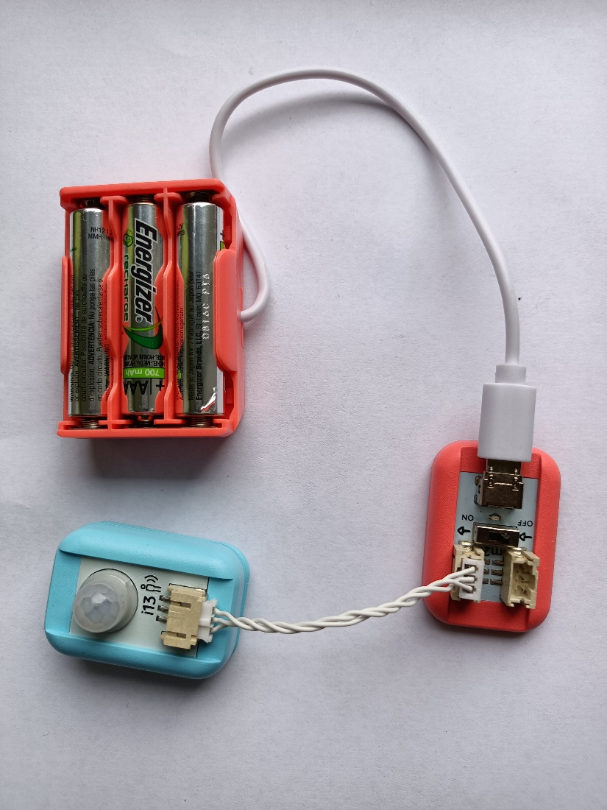
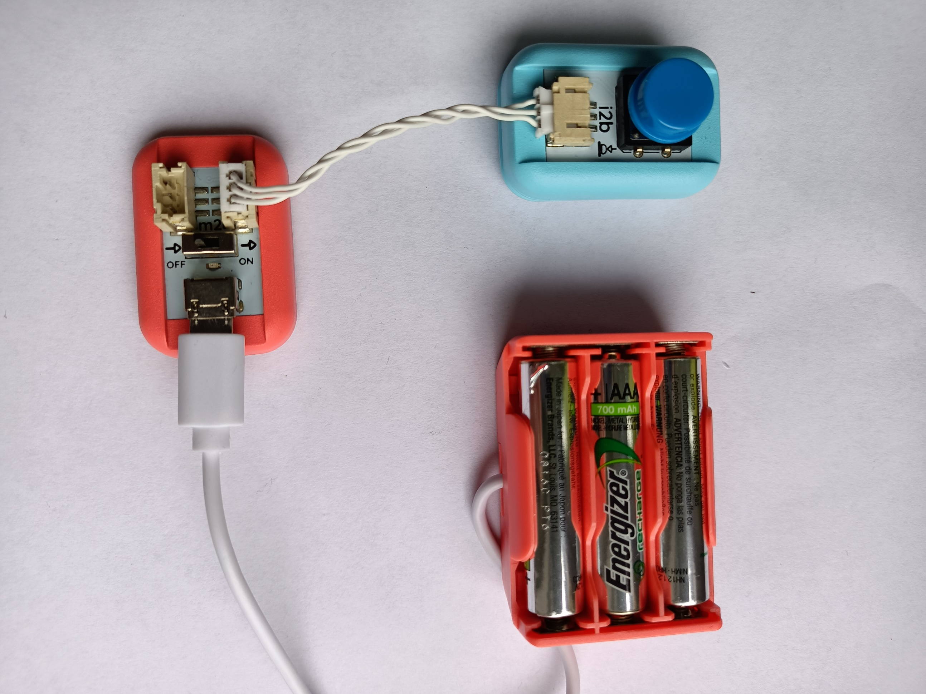
9. Połącz płytkę „i13” z płyta główną.

Slide 7
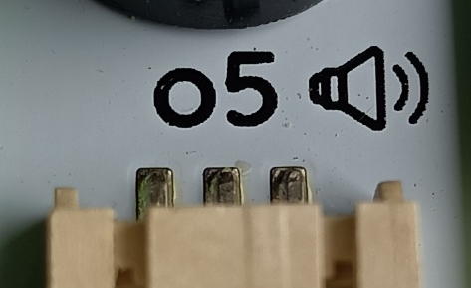
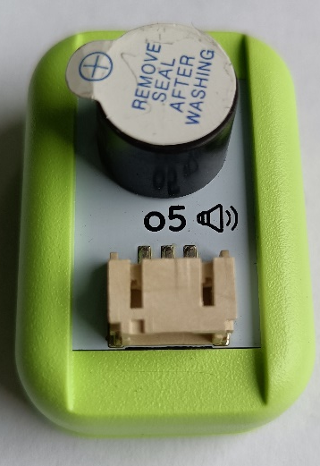
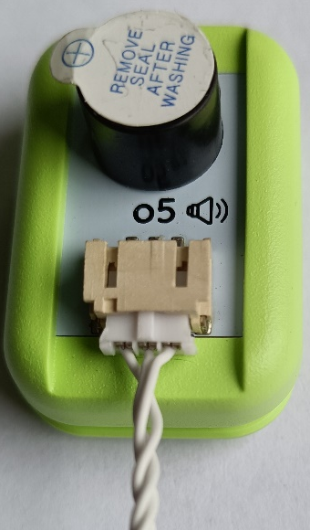
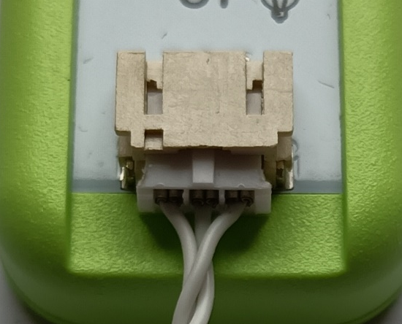
10. Przygotuj przewód zakończony wtyczkami
11. Przygotuj płytkę „o5” (brzęczyk)
12. Połącz płytkę „o5” z przewodem.

Slide 8

13. Przygotuj budowany układ
14. Przygotuj płytkę „o5” (brzęczyk) z przewodem

Slide 9
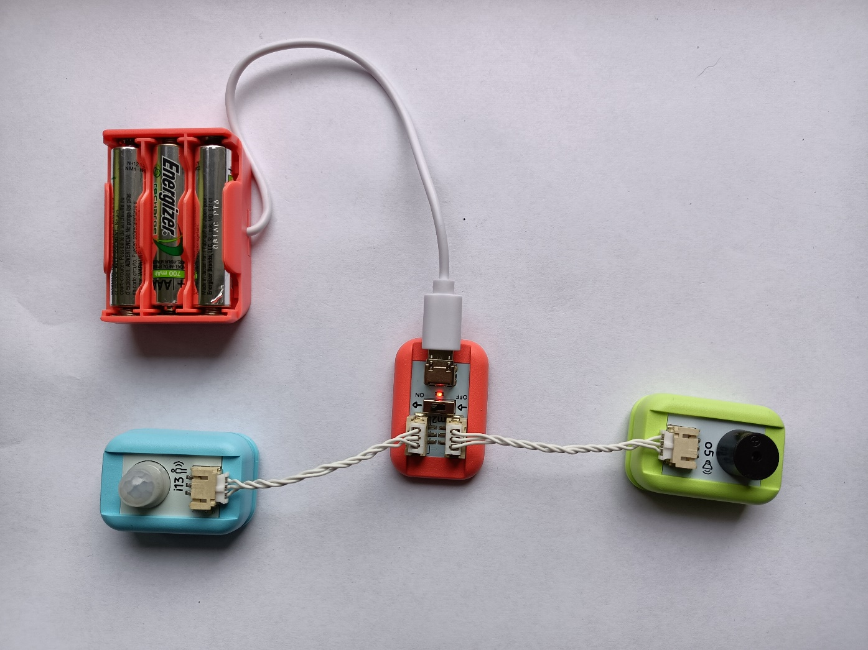
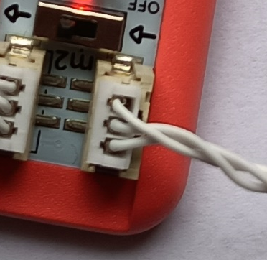
15. Połącz płytki ze sobą przewodem

Slide 10

16. Przesuń suwak włącznika na ON. Zaświeci się
czerwona dioda LED

Slide 11
17. Pomachaj dłonią przed czujnikiem.
Pomachaj dłonią przed czujnikiem
Co się dzieje?

Slide 12
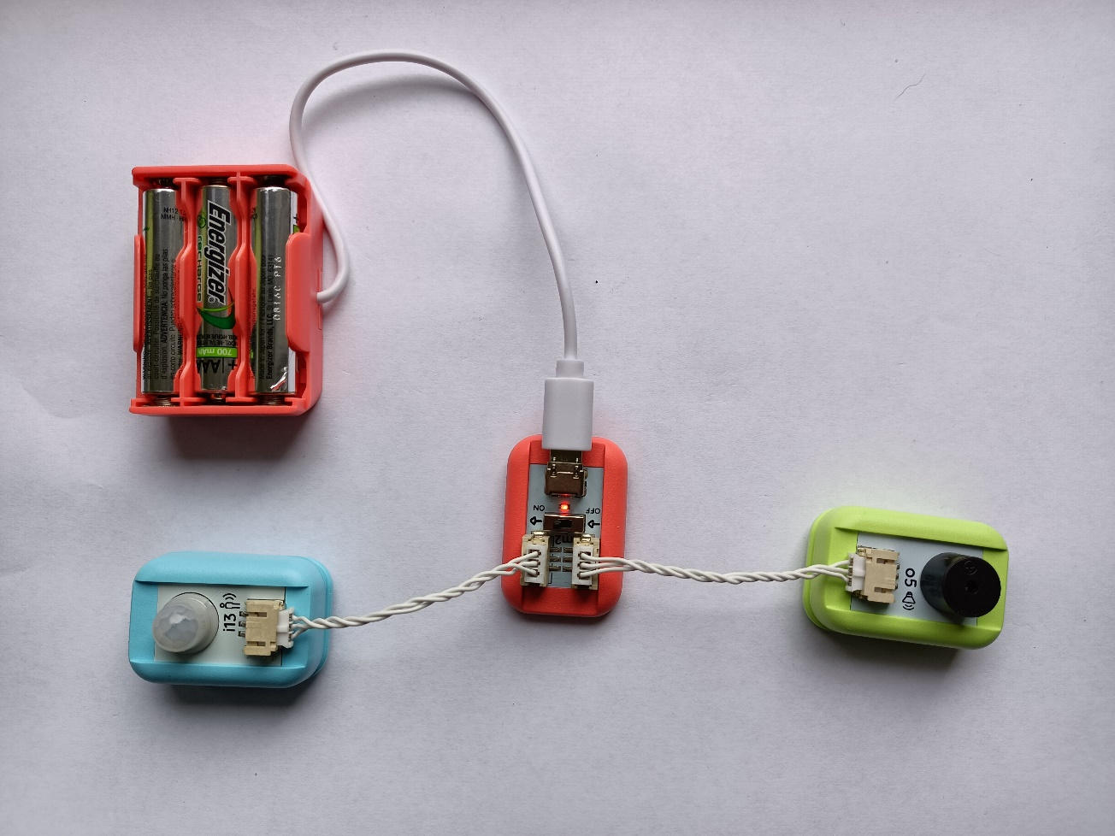
18. Wyłącz zasilanie układu przesuwając suwak w
pozycję OFF

Slide 13
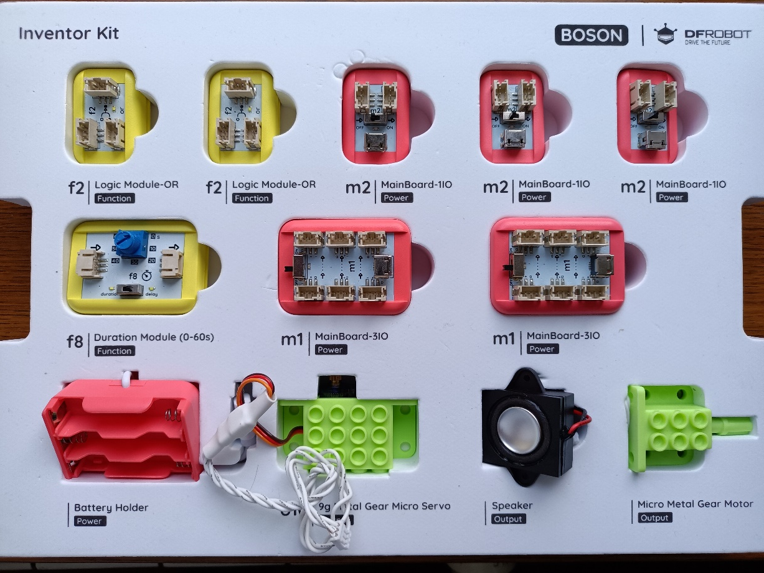
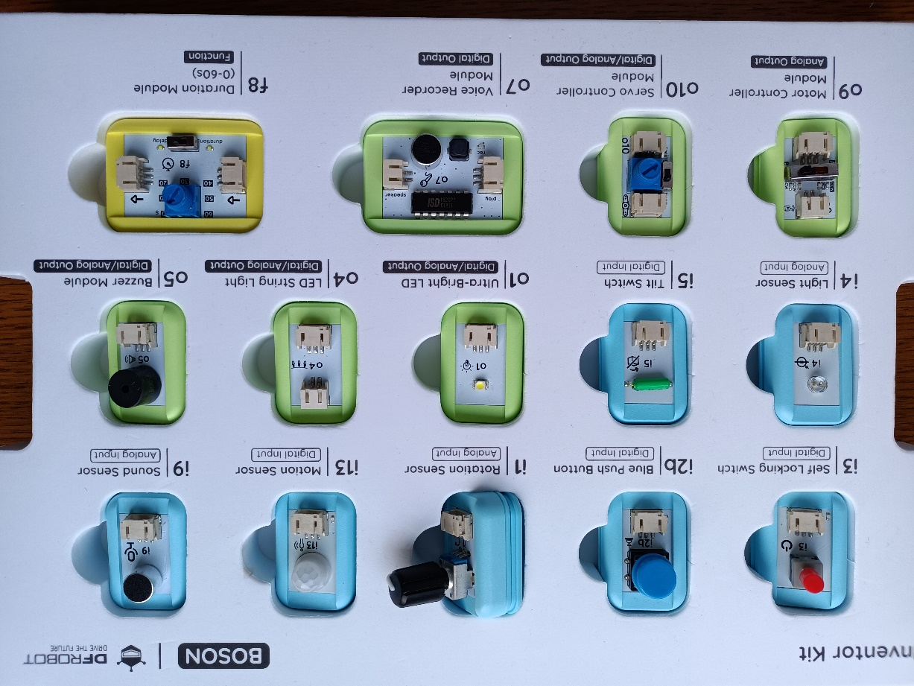
19. Proszę rozmontować układ i odłożyć płytki na swoje
miejsce

